Slide 1
Programmation avancée en Python
Notes:
Author: Ahmed Hosni
1

Slide 2
Programmation concurrente
Notes:
Author: Ahmed Hosni
2

Slide 3
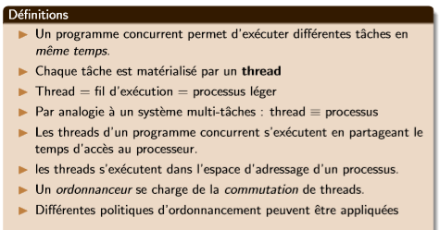
Programme concurrent
3

Slide 4
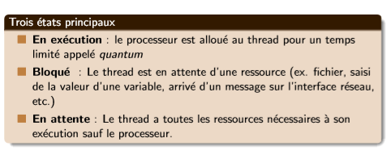
Etats d’un thread
4

Slide 5
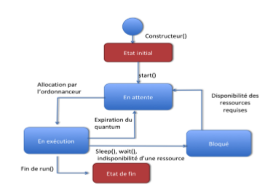
Thread : Cycle de vie
5

Slide 6
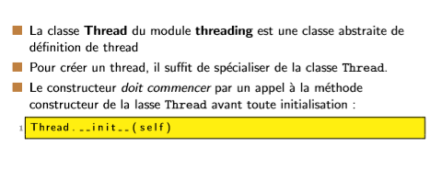
Thread en python
6

Slide 7
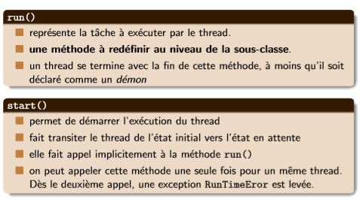
Classe Thread : méthodes
7

Slide 8
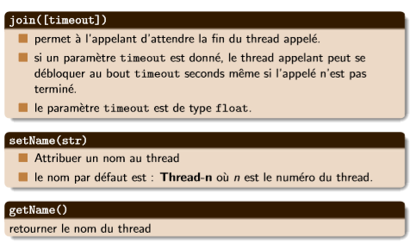
Classe Thread : méthodes
8

Slide 9
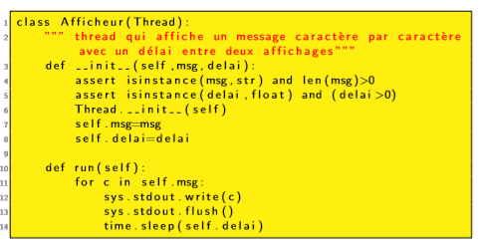
Thread en python : exemple
9

Slide 10
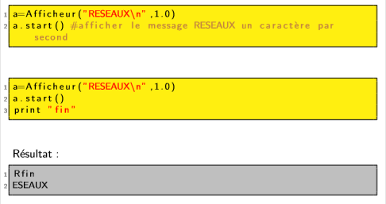
Thread en python : exemple I
10

Slide 11
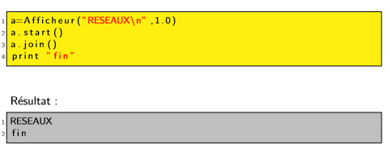
Thread en python : exemple I
11

Slide 12
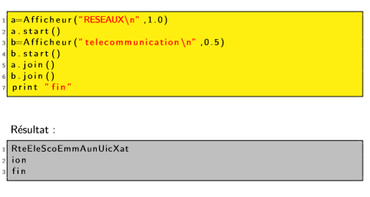
Thread en python : exemple I
12

Slide 13
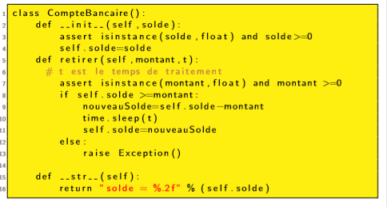
Synchronisation des threads : exemple II
13

Slide 14
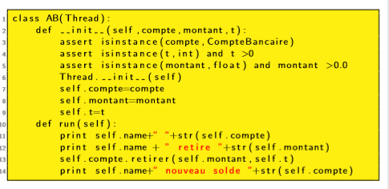
Synchronisation des threads : exemple II
14

Slide 15
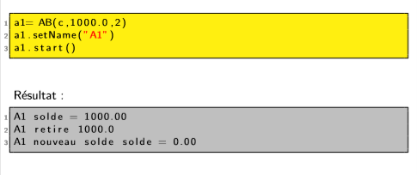
Synchronisation des threads : exemple II
15

Slide 16
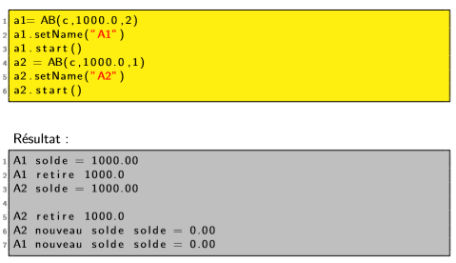
Synchronisation des threads : exemple II
16

Slide 17
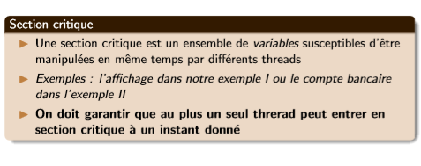
Synchronisation des threads : Verrouillage
17

Slide 18
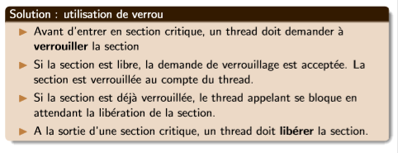
Synchronisation des threads : Verrouillage
18

Slide 19
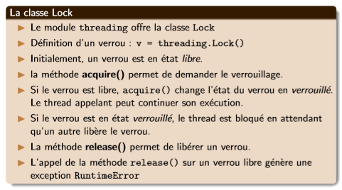
Verrouillage en python
19

Slide 20
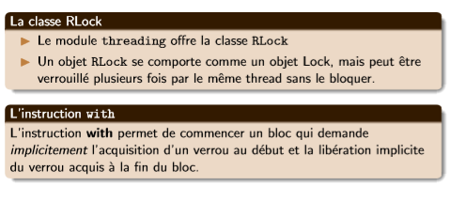
Verrouillage : exemple
20

Slide 21
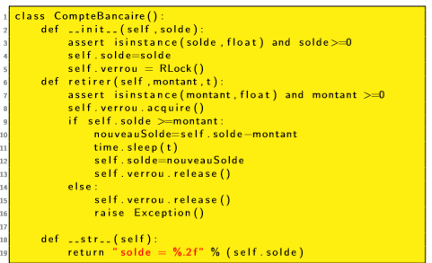
Verrouillage : exemple
21

Slide 22
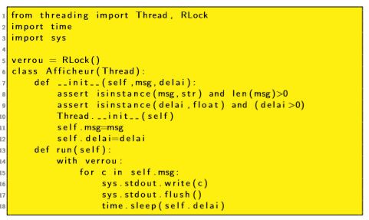
Synchronisation des threads : exemple
22

Slide 23
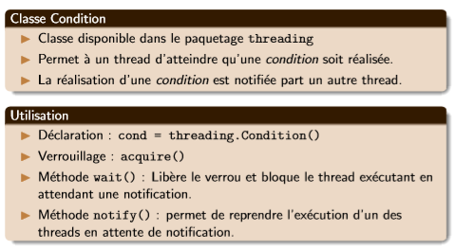
Synchronisation des threads : Condition
23

Slide 24
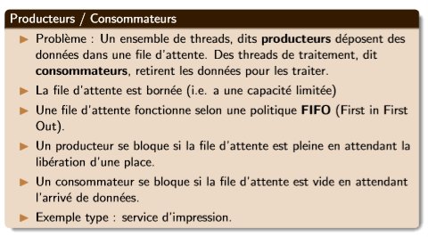
Condition : étude de cas
24

Slide 25
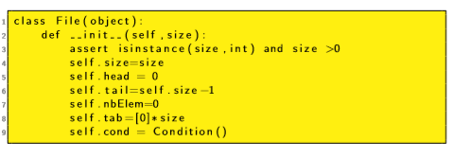
Exemple : File d’attente bornée
25

Slide 26
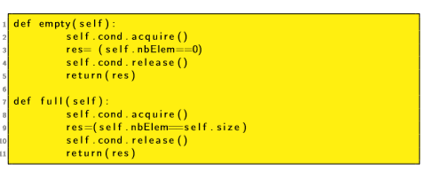
Exemple : File d’attente bornée
26

Slide 27
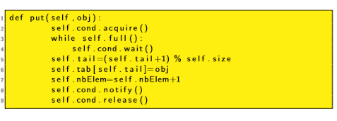
Exemple : File d’attente bornée
27

Slide 28
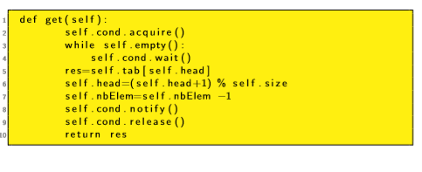
Exemple : File d’attente bornée
28

Slide 29
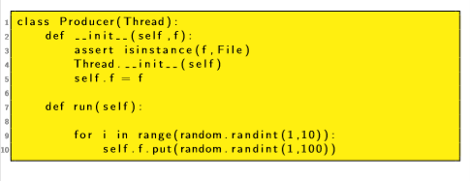
Exemple : File d’attente bornée
29

Slide 30
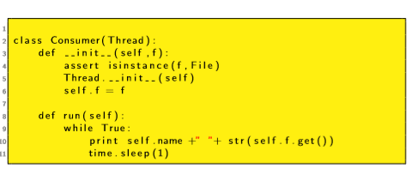
Exemple : File d’attente bornée
30

Slide 31
Programmation clients/serveur

Slide 32
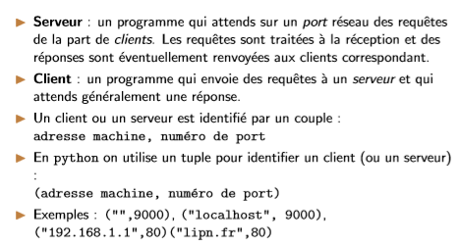
Programmation clients/serveur
32

Slide 33
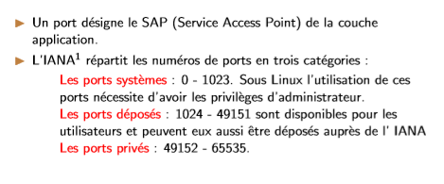
Numéro de Port
33

Slide 34
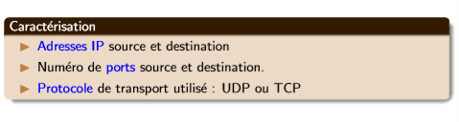
Connexion Client/Serveur
34

Slide 35
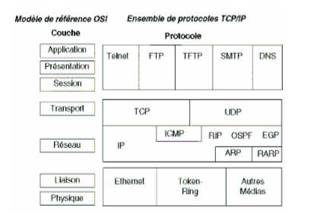
Rappel : Architecture Logicielle TCP/IP
35

Slide 36
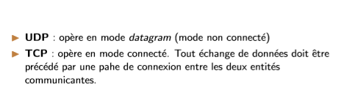
Rappel : protocoles de transport
36

Slide 37
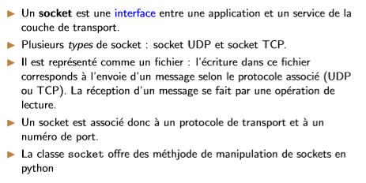
Le concept de socket
37

Slide 38
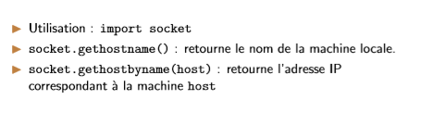
La classe : socket
38

Slide 39
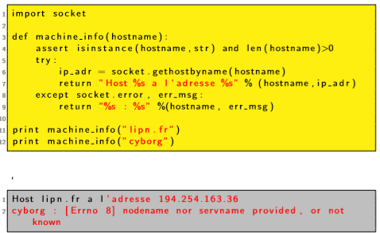
Exemple
39

Slide 40
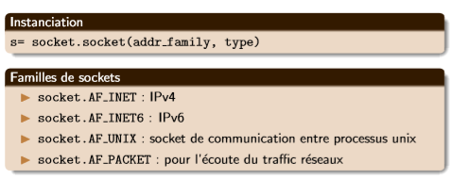
Socket en python
40

Slide 41
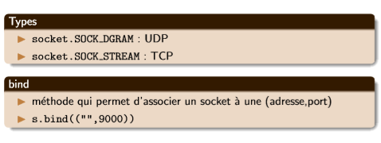
Socket en python
41

Slide 42
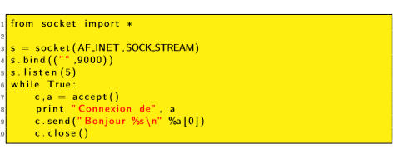
Serveur TCP
42

Slide 43
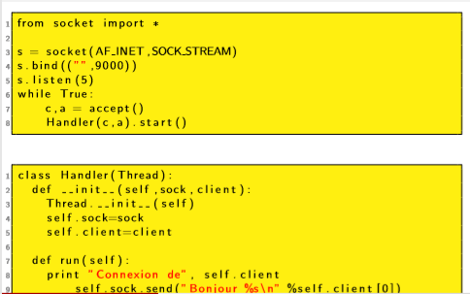
Serveur TCP = multi-thread
43

Slide 44
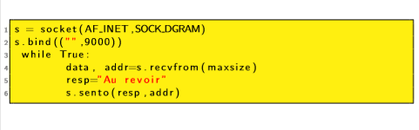
Serveur UDP
44

Slide 45
Thank you

